Slide 1
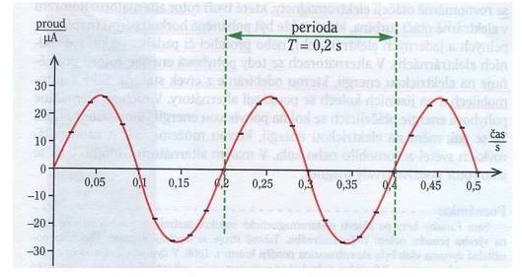
Vznik střídavého proudu
Proud, který prochází v obvodu stále stejným směrem, je stejnosměrný proud. Proud, jehož směr se v obvodu opakovaně mění, je střídavý proud.
Střídavý proud vzniká na principu elektromagnetické indukce rovnoměrným otáčením magnetu v blízkosti cívky nebo otáčením cívky mezi póly magnetu.
V cívce se pak indukuje střídavý proud. Jeho časový průběh má tvar sinusoidy.

Slide 2
PERIODA – doba, za kterou se průběh střídavého proudu opakuje (doba, za kterou proběhne jedna sinusoida)
– značíme T, jednotky sekundy (s)
KMITOČET (FREKVENCE) – počet period za 1 sekundu – značíme f – jednotky hertz (Hz)
Platí: $f=\frac{1}{T}$ $T=\frac{1}{f}$
např: $T=0,4 s$
$f=\frac{1}{T}=\frac{1}{0,4}=2,5 Hz$

